Slide 1
Принципы гибкой разработки
МКД 03.01 «Технология разработки программного обеспечения»

Slide 2
Дизайн программной системы
Дизайн ПС – абстрактная концепция, которая:
  отражает общий вид и структура всей программы;
  показывает детальный вид и структуру каждого модуля, класса и метода;
  может быть в различных формах, но окончательным его воплощением является исходный код;
  в конечном итоге исходный код и является дизайном.
Notes:
В 1992 году Джек Ривз опубликовал концептуальную статью «What Is Software Design?». В ней Ривз доказывал, что дизайн программной системы документирован главным образом ее исходным кодом, что диаграммы, описывающие исходный код, – это дополнение к дизайну, а не сам дизайн. Как оказалось, статья Джека стала предвестником технологий гибкой разработки.
Далее мы часто будем говорить о «дизайне». Не следует думать, что речь идет о комплекте UML-диаграмм, отдельных от кода. Диаграммы могут представлять некоторые части дизайна, но это не сам дизайн.

Slide 3
Ароматы дизайна – запахи гниющей программы
О том, что программа начинает загнивать, можно узнать по появлению
следующих ароматов:
Жесткость
Хрупкость
Косность
Вязкость
Ненужная сложность
Ненужные повторения
Непрозрачность
Notes:
Если вам повезло, то вы начинаете работу над новым проектом с четким представлением о том, какая система должна получиться. Дизайн системы запечатлен у вас в голове. Если вам исключительно повезло, то эта ясность дизайна сохраняется вплоть до выпуска первой версии.
Но потом все идет наперекосяк. Программа начинает гнить, как кусок испорченного мяса. Проходит время, а процесс загнивания продолжается. В коде накапливаются гнойные язвы и нарывы, сопровождать его становится все труднее. И в конце концов усилия, необходимые для внесения даже простейшего изменения, становятся столь непомерными, что и программисты, и их менеджеры начинают требовать перепроектирования.
Но такое перепроектирование редко приносит успех. Хотя поначалу проектировщики исполнены самых благих намерений, постепенно обнаруживается, что они стреляют по движущейся мишени. Старая система продолжает развиваться и изменяться, а новый дизайн не должен отставать. Язвы и фурункулы накапливаются в новом дизайне еще до выпуска первой версии.

Slide 4
Жесткость
Жесткость – это характеристика программы, затрудняющая внесение в нее изменений, даже самых простых.
Дизайн жесткий, если единственное изменение вызывает целый каскад других изменений в зависимых модулях.
Чем больше модулей приходится изменять, тем жестче дизайн.
Notes:
Жесткость – это характеристика программы, затрудняющая внесение в нее изменений, даже самых простых. Дизайн жесткий, если единственное изменение вызывает целый каскад других изменений в зависимых модулях. Чем больше модулей приходится изменять, тем жестче дизайн.
Большинству разработчиков приходилось так или иначе сталкиваться с подобной ситуацией. Человека просят внести, казалось бы, простенькое изменение. Он анализирует его и сообщает разумную оценку трудоемкости. Но по ходу работы выявляются непредвиденные обстоятельства. Разработчик вынужден прослеживать эффект изменения, копаясь в огромных фрагментах кода, модифицировать куда больше модулей, чем предполагалось, и обнаруживать целые пласты других изменений, которые надо не забыть сделать. В конце концов работа занимает гораздо больше времени, чем планировалось изначально. Когда программисту задают вопрос, почему оценка оказалась такой недостоверной, он отвечает традиционной жалобой разработчиков: «Это оказалось гораздо сложнее, чем я думал!»

Slide 5
Хрупкость
Хрупкость – это свойство программы повреждаться во многих местах при внесении единственного изменения.
Новые проблемы возникают в частях, не имеющих концептуальной связи с той, что была изменена.
Notes:
Хрупкость – это свойство программы повреждаться во многих местах при внесении единственного изменения. Зачастую новые проблемы возникают в частях, не имеющих концептуальной связи с той, что была изменена. Исправление одних проблем ведет к появлению новых, и команда разработчиков уподобляется собаке, пытающейся укусить себя за хвост.
По мере роста хрупкости модуля вероятность того, что изменение породит неожиданные проблемы, приближается к 100 процентам. Каким бы абсурдным это ни казалось, но такие модули далеко не редкость. Это те модули, что пребывают в состоянии перманентного исправления и никогда не исчезают из списка замеченных ошибок. Разработчики знают, что их надо бы перепроектировать, но никто не хочет браться за это безнадежное дело. Такие модули становятся тем хуже, чем старательнее их пытаются исправить.

Slide 6
Костность
Дизайн является косным, если он содержит части, которые могли бы оказаться полезны в других системах, но усилия и риски, сопряженные с попыткой отделить эти части от оригинальной системы, слишком велики.
Notes:
Дизайн является косным, если он содержит части, которые могли бы оказаться полезны в других системах, но усилия и риски, сопряженные с попыткой отделить эти части от оригинальной системы, слишком велики. Печальная, но часто встречающаяся ситуация.

Slide 7
Вязкость
  вязкость программы
  вязкость окружения
Вязкость программы высока, если трудно вносить изменения с сохранением дизайна.
Вязкость окружения проявляется, когда среда разработки медленная и неэффективная.
Notes:
Вязкость проявляется в двух формах: вязкость программы и вязкость окружения. Сталкиваясь с необходимостью внести изменение, разработчик обычно находит несколько способов сделать это. Одни сохраняют дизайн, другие – нет (то есть являются, по существу, «хаком»). Если сохраняющие дизайн подходы оказывается реализовать труднее, чем «хак», то вязкость дизайна высока. Решить задачу неправильно легко, а правильно – трудно. Мы хотим проектировать наши программы так, чтобы легко было вносить изменения, сохраняющие дизайн.
Вязкость окружения проявляется, когда среда разработки медленная и неэффективная. Например, если время компиляции очень велико, то у разработчика появляется искушение внести изменение так, чтобы не требовалось массивной перекомпиляции, даже если при этом нарушается дизайн. Если постановка нескольких файлов на учет в систему управления версиями занимает несколько часов, то разработчик будет стремиться изменить как можно меньше файлов, наплевав на сохранение дизайна.
В обоих случаях проект, дизайн которого трудно сохранить при изменениях, следует считать вязким. Мы хотим создавать такие системы и среды разработки, чтобы сохранять и улучшать дизайн было легко.

Slide 8
Ненужная сложность
Дизайн попахивает ненужной сложностью, если содержит элементы, неиспользуемые в текущий момент
Notes:
Дизайн попахивает ненужной сложностью, если содержит элементы, неиспользуемые в текущий момент. Это часто случается, когда разработчики стараются предвидеть будущие изменения требований и вставлять в программу средства для их поддержки. На первый взгляд, вполне похвальное желание. Ведь готовность к будущим изменениям должна сделать код гибким и предотвратить кошмар последующих переделок.
К сожалению, эффект нередко оказывается прямо противоположным. Готовясь к самым разным ситуациям, мы засоряем дизайн конструкциями, которые никогда не будут востребованы. Некоторые прогнозы оправдываются, большинство – нет. А между тем дизайн обременен всеми этими неиспользуемыми элементами. В результате программа становится сложной и малопонятной.

Slide 9
Ненужные повторения
Когда один и тот же код в слегка различающихся формах появляется снова и снова, разработчики утрачивают представление об абстракции.
Если в системе есть дублирующийся код, то задача ее изменения может потребовать значительных усилий.
Ошибки, обнаруженные в повторяющемся блоке, должны быть исправлены во всех его копиях. Но, поскольку повторения немного отличаются друг от друга, то и исправления будут разными.
Notes:
Копирование и вставка полезны при редактировании текста, но могут оказывать разрушительное влияние при редактировании кода. Слишком часто системы включают десятки, а то и сотни повторяющихся фрагментов кода. Происходит это так: Ивану нужно написать некий код, который курдячит бокренка. Полазив по разным частям программы, где, как он подозревает, бокрят уже не раз курдячили, он находит подходящий фрагмент. Копирует его, вставляет в свой модуль и вносит необходимые изменения.
Но Иван не знает, что код, который он извлек мышкой, поместил туда Петр, взявший его из модуля, написанного Светой. Свете первой пришлось курдячить бокренка, но она знала, что этот процесс очень похож на курдячение бармаглотов. Она где-то отыскала код, который курдячит бармаглота, скопировала его в свой модуль и модифицировала.
Когда один и тот же код в слегка различающихся формах появляется снова и снова, разработчики утрачивают представление об абстракции. Поиск всех повторов и замена их подходящей абстракцией стоят в списке приоритетов не слишком высоко, хотя это сделало бы систему гораздо понятнее и удобнее для сопровождения. Если в системе есть дублирующийся код, то задача ее изменения может потребовать значительных усилий. Ошибки, обнаруженные в повторяющемся блоке, должны быть исправлены во всех его копиях. Но, поскольку повторения немного отличаются друг от друга, то и исправления будут разными.

Slide 10
Непрозрачность
Непрозрачность – это трудность модуля для понимания.
Notes:
Непрозрачность – это трудность модуля для понимания. Код может быть ясным и выразительным или темным и запутанным. Код, эволюционирующий со временем, постепенно становится все более и более непрозрачным. Дабы свести непрозрачность к минимуму, нужно постоянно следить, чтобы он оставался ясным и выразительным.
Когда разработчик пишет первую версию модуля, она может казаться ему вполне ясной. Ведь он с головой погрузился в код, любит его и знает до мельчайших деталей. Но прошло время, любовь забылась, разработчик возвращается к модулю и недоумевает, как он мог написать такое чудовище. Чтобы не оказаться в подобной ситуации, разработчик должен примерять на себя роль читателя и прилагать сознательные усилия к рефакторингу кода таким образом, чтобы тот был понятен читателям. Кроме того, код необходимо отдавать на рецензию коллегам.

Slide 11
Причины загнивания кода
  Требования меняются непредвиденным образом.
  Изменения необходимо вносить быстро.
  Вносят изменения люди, не знакомые с философией исходного дизайна.
Notes:
В негибком окружении дизайн деградирует, потому что требования изменяются непредвиденным образом. Часто изменения нужно вносить быстро, и делают это разработчики, не знакомые с философией исходного дизайна. Поэтому изменение хотя и работает, но в каком-то отношении расходится с первоначальным дизайном. Постепенно изменения накапливаются, и в конце концов образуется злокачественная опухоль.
Но мы не можем считать причиной деградации дизайна лишь изменяющиеся требования. Мы, разработчики, отлично знаем, что требования всегда изменяются. Более того, мы понимаем, что требования – самая непостоянная часть проекта. Если дизайн рушится под напором непрекращающегося потока изменяющихся требований, то виноваты в том сам дизайн и применяемая методология. Необходимо найти способ сделать дизайн устойчивым к изменениям и применять методики, защищающие программу от загнивания.
Гибкая команда только расцветает, сталкиваясь с изменениями. Она не прикладывает слишком много усилий заранее, поэтому не боится устаревания первоначального дизайна. Вместо этого команда стремится сделать дизайн максимально ясным и простым, страхуя себя множеством автономных и приемочных тестов. В результате дизайн остается эластичным и допускает модификацию без труда. Команда пользуется этой гибкостью, чтобы постоянно улучшать дизайн; поэтому каждая итерация завершается системой, дизайн которой идеально соответствует требованиям, сформулированным на данной итерации.

Slide 12
Принцип единственной обязанности (SRP)
Сцепленность (Cohesion) - функциональная соотнесенность элементов модуля.
Принцип единственной обязанности (Single-Responsibility Principle – SRP)
У класса должна быть только одна причина для изменения.
Notes:
Каждая обязанность – это ось изменения. Любое изменение требований проявляется в изменении распределения обязанностей между классами. Если класс берет на себя несколько обязанностей, то у него появляется несколько причин для изменения.
Если класс отвечает за несколько действий, то его обязанности оказываются связанными. Изменение одной обязанности может привести к тому, что класс перестанет справляться с другими. Такого рода связанность – причина хрупкого дизайна, который неожиданным образом разрушается при изменении.

Slide 13
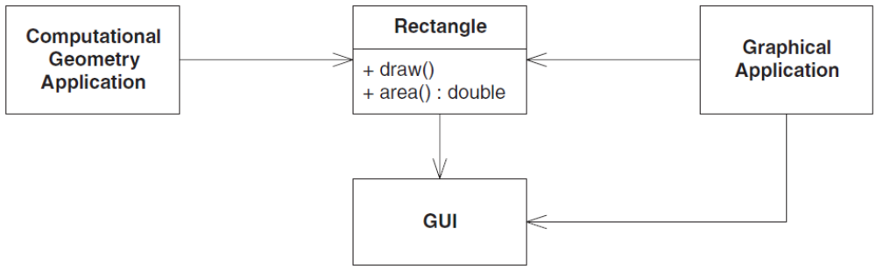
Класс Прямоугольник
Notes:
У класса Rectangle есть два метода. Один рисует прямоугольник на экране, другой вычисляет площадь прямоугольника.
Классом Rectangle пользуются два разных приложения. Одно относится к области вычислительной геометрии. Класс Rectangle в нем применяется для математических вычислений с геометрическими фигурами, но на экране оно ничего не рисует. Другое приложение графическое, оно может каким-то боком касаться и вычислительной геометрии, но совершенно точно выводит прямоугольник на экран.
Такой дизайн нарушает принцип SRP. У класса Rectangle две обязанности: предоставление математической модели прямоугольника и рисование прямоугольника в графическом интерфейсе пользователя (ГИП).
Нарушение SRP порождает ряд серьезных проблем. Во-первых, мы должны включать ГИП в приложение вычислительной геометрии. В .NET придется собирать относящуюся к ГИП сборку и развертывать ее вместе с приложением вычислительной геометрии.
Во-вторых, если изменение приложения GraphicalApplication по какой-то причине потребует изменить класс Rectangle, то нам придется заново собирать, тестировать и развертывать приложение ComputationalGeometryApplication.
Если мы забудем об этом, то приложение может неожиданно перестать работать.

Slide 14
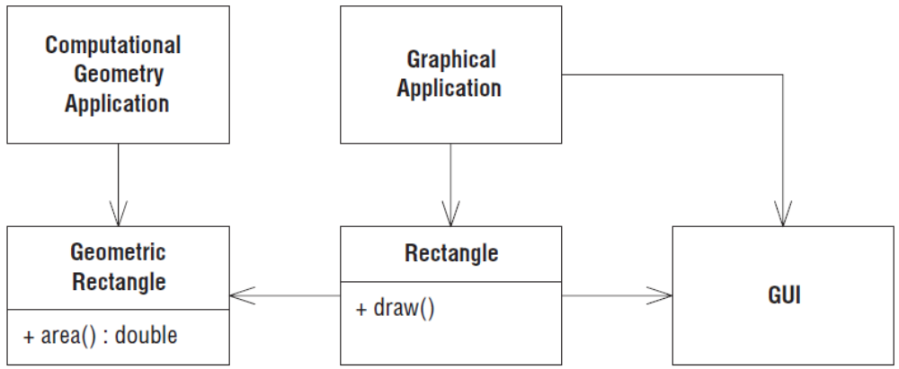
Класс Прямоугольник
Notes:
Более правильный подход к дизайну состоит в том, чтобы распределить обязанности по двум разным классам, как показано на рис. 8.2. Теперь вычислительная часть Rectangle помещена в класс GeometricRectangle и изменения в алгоритме рисования прямоугольников не могут повлиять на приложение ComputationalGeometryApplication.

Slide 15
Класс Модем
public interface Modem
{
public void Dial(string pno);
public void Hangup();
public void Send(char c);
public char Recv();
}
Notes:
В контексте принципа SRP мы будем называть обязанностью причину изменения. Если вы можете найти несколько причин для изменения класса, то у такого класса более одной обязанности. Иногда увидеть это трудно. Мы привыкли воспринимать обязанности группами. Рассмотрим, например, интерфейс Modem в листинге 8.1. Многие согласятся, что выглядит он совершенно нормально. Все четыре объявленных метода, несомненно, относятся к модему.
Однако здесь присутствуют две обязанности: управление соединением (методы Dial и Hangup) и передача данных (методы Send и Recv).Следует ли разделить эти обязанности? Все зависит от того, как именно изменяется приложение. Если модификация подразумевает изменение сигнатуры методов управления соединением, то дизайн начинает попахивать жесткостью, так как классы, вызывающие Send и Recv, придется повторно компилировать и развертывать чаще, чем хотелось бы. В таком случае обязанности следует разделить, как показано на рис. 8.3. Это защищает приложение-клиент от связанности двух обязанностей.

Slide 16
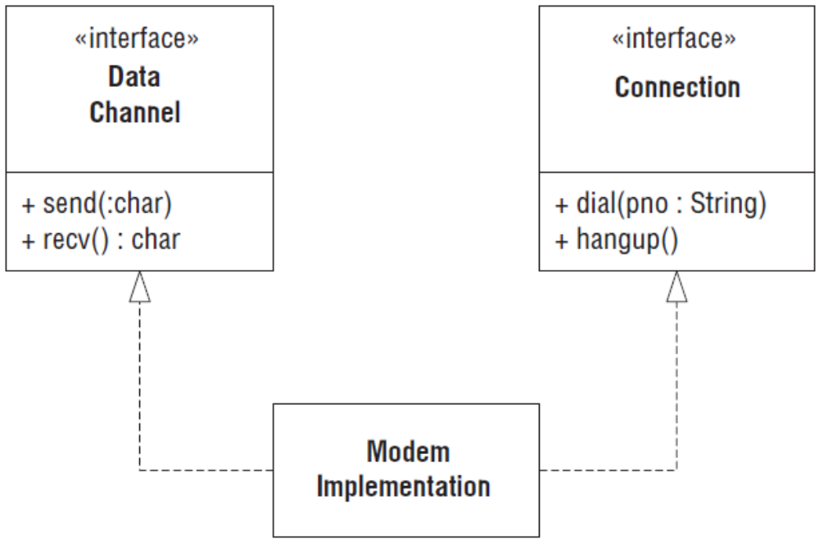
Класс Модем
Notes:
С другой стороны, если приложение не модифицируют таким образом, что эти обязанности изменяются порознь, то и разделять их нет необходимости. Более того, разделение в этом случае попахивало бы ненужной сложностью.
Отсюда вытекает следствие. Ось изменения становится таковой, только если изменение имеет место. Неразумно применять SRP – как и любой другой принцип, – если для того нет причин.

Slide 17
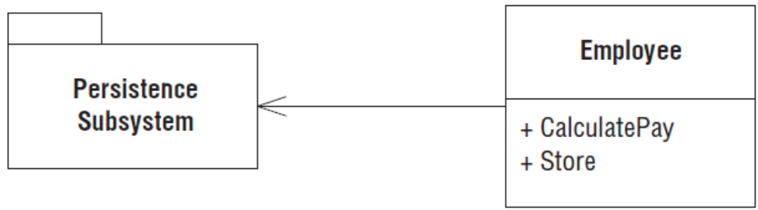
Notes:
На рис. 8.4 показано распространенное нарушение принципа SRP. Класс Employee содержит как бизнес-правила, так и механизмы управления сохранением. Эти обязанности почти никогда не следует смешивать. Бизнес-правила имеют тенденцию часто изменяться, а механизмы сохранения изменяются реже и совершенно по другим причинам.
Связывать бизнес-правила с подсистемой сохранения – значит напрашиваться на неприятности.

Slide 18
Принцип открытости / закрытости (OCP)
Принцип открытости/закрытости (Open/Closed Principle – OCP)
Программные сущности (классы, модули, функции и т. п.) должны быть открыты для расширения, но закрыты для модификации.
Notes:
Если единственное изменение в каком-то месте программы приводит к каскаду изменений в зависимых модулях, то дизайн попахивает жесткостью. Принцип OCP рекомендует переработать систему так, чтобы в будущем аналогичные изменения можно было реализовать путем добавления нового кода, а не изменения уже работающего. На первый взгляд это кажется недостижимым идеалом, но существуют относительно простые и эффективные способы приблизиться к нему.

Slide 19
Принцип OSP
Модули, согласованные с принципом OCP:
1. Открыты для расширения.
Поведение модуля можно расширить. Когда требования к приложению изменяются, в модуль добавляется новое поведение, отвечающее изменившимся требованиям. Т.е. можно изменить состав функций модуля.
2. Закрыты для модификации.
Расширение поведения модуля не сопряжено с изменениями в исходном или двоичном коде модуля. Двоичное исполняемое представление модуля, будь то компонуемая библиотека, DLL или EXE-файл, остается неизменным.
Notes:
Может показаться, что эти характеристики противоречивы. Обычно расширение поведения модуля предполагает изменение его исходного кода. Поведение модуля, который нельзя изменить, принято считать фиксированным.
Возможно ли изменить поведение модуля, не трогая его исходного кода? Как можно изменить состав функций модуля, не изменяя сам модуль? С помощью абстракции. В C#, как и в любом другом объектно-ориентированном языке программирования, можно создавать абстракции, которые сами по себе фиксированы, но представляют неограниченное множество различных поведений. Абстракции – это абстрактные базовые классы, а поведения представляются производными от них классами.
Модуль может манипулировать абстракцией. Такой модуль можно сделать закрытым для модификации, поскольку он зависит от фиксированной абстракции. И тем не менее поведение модуля можно расширять, создавая новые производные от абстракции.

Slide 20
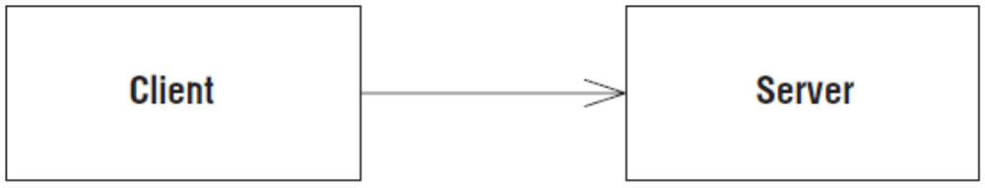
Notes:
На рис. 9.1 изображен простой дизайн, нарушающий принцип OCP. Классы Client и Server конкретные. Класс Client использует класс Server. Если мы захотим, чтобы объект Client использовал другой серверный объект, то класс Client придется изменить, указав в нем имя нового серверного класса.

Slide 21
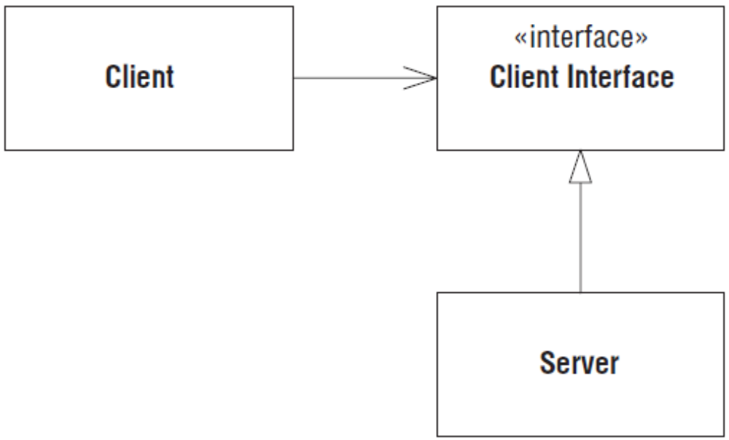
Notes:
На рис. 9.2 показан дизайн, который согласуется с принципом OCP за счет применения паттерна Стратегия. В данном случае класс ClientInterface абстрактный и содержит только абстрактные методы. Класс Client использует эту абстракцию. Однако объекты класса Client будут пользоваться объектами производного класса Server. Если мы захотим, чтобы объекты Client пользовались другим серверным классом, то сможем создать новый класс, производный от ClientInterface. Сам класс Client при этом не изменится.

Slide 22
Notes:
Как же защититься от изменений? В прошлом веке мы сказали бы: «Предусматривайте точки подключения (Hooks)» для предполагаемых изменений – и считали бы свою программу гибкой. Однако предусмотренные точки подключения зачастую оказывались неправильными. Хуже того, они отличались ненужной сложностью, которую приходилось поддерживать и сопровождать, даже если точки и не использовались. Это плохо. Мы не хотим перегружать дизайн множеством излишних абстракций. Лучше подождать, когда возникнет необходимость в некоторой абстракции, и уж тогда включить ее.
Обманул меня раз. «Обманул меня раз – позор тебе, обманул другой – позор мне». Это очень правильный подход к разработке ПО. Чтобы не перегружать программу ненужной сложностью, мы можем один раз позволить себе обмануться. Это означает, что первоначально код пишется без учета возможных изменений. Если же изменение происходит, то мы реализуем абстракции, которые в будущем защитят от такого рода изменений. Короче говоря, первую пулю мы принимаем, но от последующих пуль из того же ружья защищаемся.
Стимулирование изменений. Но лучше бы, чтобы пули прилетали пораньше и почаще. Мы хотим знать, какие изменения вероятны, прежде чем продвинемся в разработке слишком далеко. Чем дольше мы будем ждать прояснения ситуации с изменениями, тем сложнее потом будет создавать подходящие абстракции.

Slide 23
Спасибо за внимание!
Принципы гибкой разработки

